Slide 1
리틀 나이트
Little Knight
2D게임프로그래밍 1차 PPT

Slide 2
게임 개요
장르
탑다운 뷰 액션 RPG
핵심 컨셉
10개의 던전 스테이지 클리어
일반 몬스터 처치 → 골드 획득
보스 처치 → 스킬 획득
점진적 캐릭터 성장
목표
모든 스테이지를 클리어하고 최종 보스 격파

Slide 3
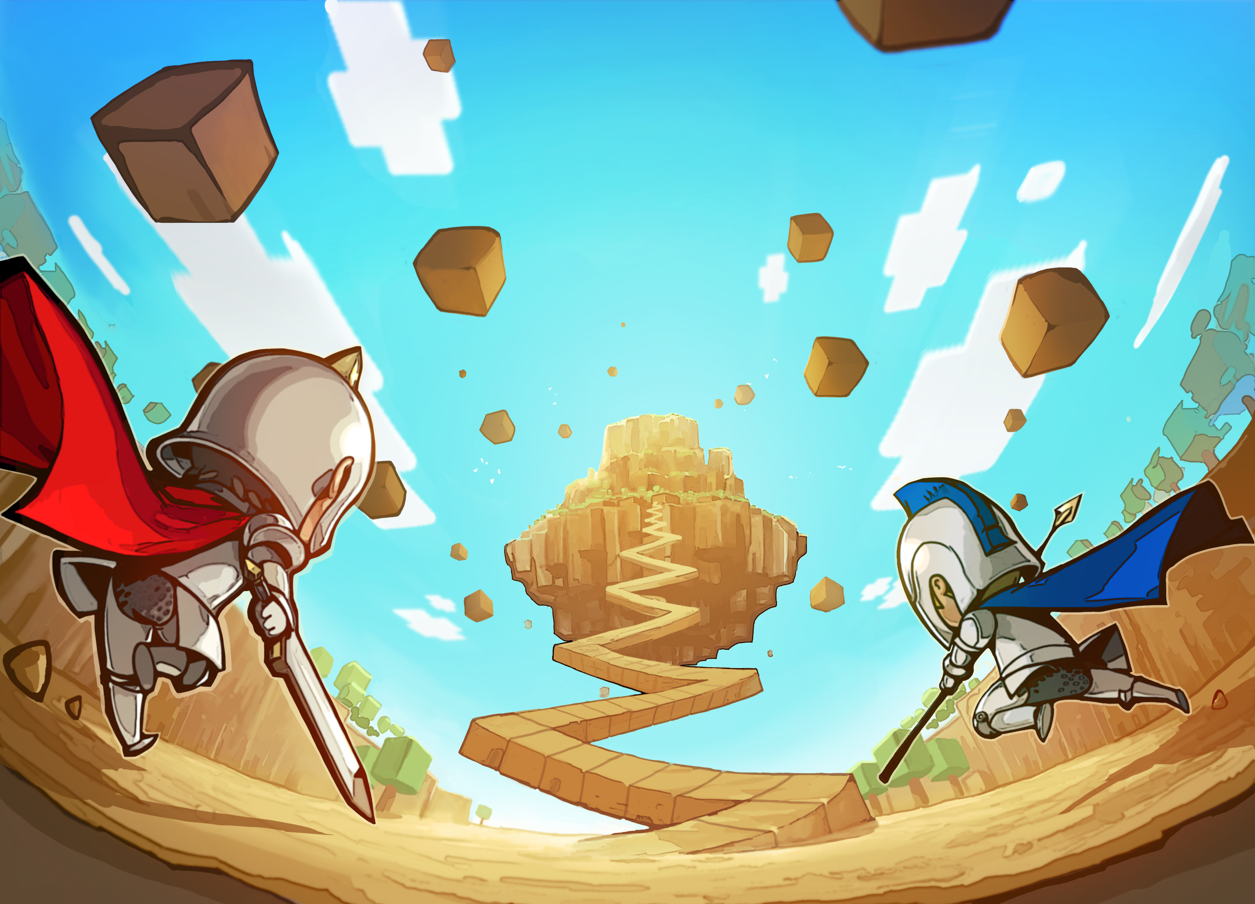
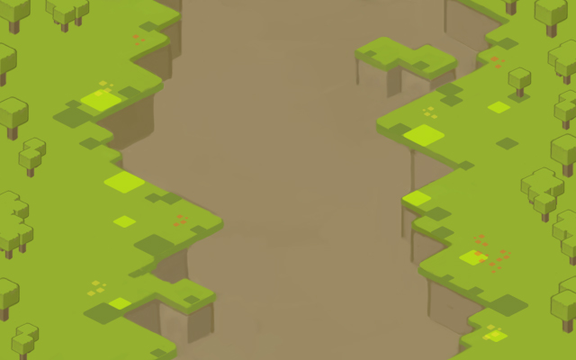


게임 진행 흐름 (스테이지 진행 방식)
스테이지 선택
타이틀 화면
일반 몬스터 처치
보스 몬스터 처치
스테이지 클리어

Slide 4

게임 진행 흐름 (스테이지 클리어 이후)
상점에서 아이템 구매

Slide 5
개발 일정
5주차
• 스킬 시스템
상점
소비 아이템
6주차
• 인벤토리 구현
• 아이템 시스템
• 장비 장착
7주차
• 보스 몬스터
• 스테이지 구현
8주차
• 10개 스테이지 완성
• 세이브/로드
• 밸런싱
9주차
• 버그 수정
• 최종 테스트
• PPT 작성
1주차
• 게임 구조 설계
• 기본 프레임워크 구축
• 리소스 준비
2주차
• 캐릭터 이동 구현
• 타일맵 시스템
• 카메라 스크롤링
3주차
• 전투 시스템 기초
• 충돌 검사
• 기본 UI
4주차
• 몬스터 AI
• 전투 시스템 고도화
• 피격/사망 처리

